Slide 1
2018년 2학기 자료구조 및 설계 #04 : Kruskal 알고리즘 구현 2018. 10. 08

Slide 2
실습 개요
Edge들의 배열을 이용하여 가중치 그래프 구현
Kruskal 알고리즘으로 최소 비용 신장 트리 구현

Slide 3
실습 과제 (1/7)
Edge들의 배열을 이용하여 가중치 그래프를 구현한다.
- weightedunion(int set1, int set2) 메소드 추가
두 집합의 합집합을 구함
Collapsingfind(int set) 메소드 추가
한 원소가 속한 집합을 구함
Kruskal() 메소드 구현
위의 두 메소드를 이용 Kruskal 알고리즘 구현
최소 비용 신장 트리에 포함된 edge들과 최소 비용 출력

Slide 4
실습 과제 (2/7)
그래프는 다음과 같은 형태의 텍스트 파일로 주어짐
6 3 //처음 값은 정점의 개수, 두 번째 값은 edge들의 개수를 나타냅니다
0 5 40 //edge 1번: 처음 두 값은 정점의 번호, 마지막 값은 가중치를 나타냅니다
2 4 25 //edge 2번

Slide 5
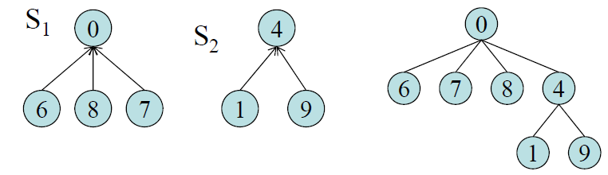
실습 과제 (3/7)
두 집합의 합집합을 구하는 weightedunion() 메소드
weightedunion() 메소드
S1의 집합 크기가 S2보다 크면 S2를 S1의
자식으로 만든다.
- |S1|=4 > |S2|=3 이다.
- S2를 S1의 자식으로 만든다.
두 집합 S1과 S2의 합집합
0 | 1 | 2 | 3 | 4 | 5 | 6 | 7 | 8 | 9
-4 | 4 | -3 | 2 | -3 | 2 | 0 | 0 | 0 | 4
음수이면 Root를 나타냄
음수의 절대 값을 집합의 원소 개수를 나타냄
Parent 배열 정보 :

Slide 6
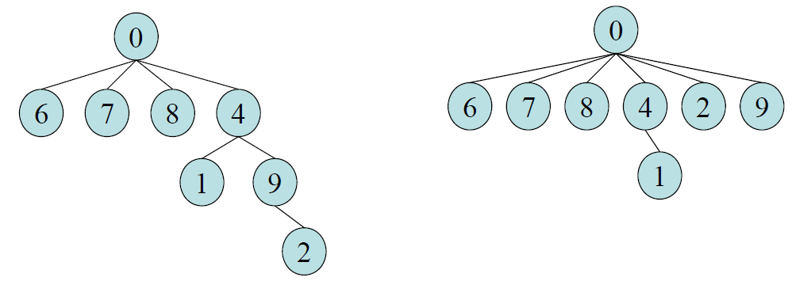
실습 과제 (4/7)
Root노드의 값을 찾는 collapsingfind() 메소드
collapsingfind() 메소드
원소가 속해 있는 집합의 Root를 찾는다.
Root로 가는 경로 상의 모든 원소를 Root의 자식으로 만든다.
- 0으로 가는 경로 상의 원소 : 2,9
2, 9는 0의 자식으로 변환
입력 노드의 root노드를 찾음

Slide 7

실습 과제 (5/7)
위의 두 메소드를 이용하여 Kruskal 알고리즘을 구현
Kruskal 알고리즘
간선들의 집합을 가중치 기준으로 정렬한다.
가장 최소의 가중치를 가지는 간선부터 그래프에 연결한다.
그래프의 cycle을 weightedunion 메소드와 collapsingfind 메소드를 이용해 확인한다.
(정점의 수 - 1 )개의 선분이 최소 신장 트리에 구성 될 때까지 반복한다.
3
E
6
A
8
D
4
F
B
1
5
C
2
가중치 그래프에 Kruskal 알고리즘 적용
실행 결과 :

Slide 8
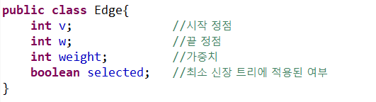
실습 과제 (6/7)
간선 정보를 구성하는 edge 클래스 구현
6 3 //처음 값은 정점의 개수, 두 번째 값은 dege들의 개수를 나타냅니다
0 5 40 //edge 1번: 처음 두 값은 정점의 번호, 마지막 값은 가중치를 나타냅니다
2 4 25 //edge 2번

Slide 9
실습 과제 (7/7)
테스트 진행
교재 [그림 16.17]으로 테스트할 것
실습 채점 시에는, 주어진 예시 외에 다른 예제를 사용하여 테스트를 진행할 것임

Slide 10
제출 해야할 파일
문제에 대한 소스 코드
Graph.java (class)
TestGraph.java (class – main() 포함)
보고서
- 해당 과제에 대한 구현 설명 및 결과 작성 (사이버 캠퍼스 자료실 양식 참고)
3주차 실습 점수 배점 (미확정)
- 총 10점
- weightedunion 메소드 : 2점
- collapsingfind 메소드 : 2점
- Kruskal 메소드 : 5점
- 보고서 : 1점

Slide 11
자바 프로젝트 Export/Import 방법 (참고)
eclipse에서 프로젝트 전체를 Export(내보내기)하는 방법
해당 프로젝트 오른쪽 버튼 누른 후, Export 선택
General - Archive File 선택
Browse 버튼을 클릭하여 To archive file: 이름을 지정
(적당한 디렉토리에 프로젝트이름.zip으로 설정 / 예: DS분반_주차_학번_이름.zip)
4. Finish
위 방법으로 Export된(내보내진) 프로젝트를 eclipse로 Import(가져오기)하는 방법
Eclipse에서,
File - Import - General - Existing Projects into Workspace -Next
Select archive file: - Browse - 압축파일 선택 (가령 DS분반_주차_학번_이름.zip)
Finish

Slide 12



제출 방법 & 주의 사항 (1/2)
제출 기한
1차 : 2018년 10월 14일 23:59 (10점 만점)
2차 : 2018년 10월 21일 23:59 ( 7점 만점)
3차 : 2018년 10월 28일 23:59 ( 4점 만점)
이후 제출은 미제출로 간주 (점수 없음)
제출 방법
소스 코드와 보고서를 폴더에 넣은 후 압축하여 사이버캠퍼스에 제출.
폴더 및 파일명 : DS분반_주차_학번_이름
※ 제출 예시
SourceCode.java
TestSourceCode.java
압축하여 제출
DS01_04_201800000_홍길동.hwp
(PDF, MS워드도 가능)
DS01_04_201800000_홍길동.zip

Slide 13
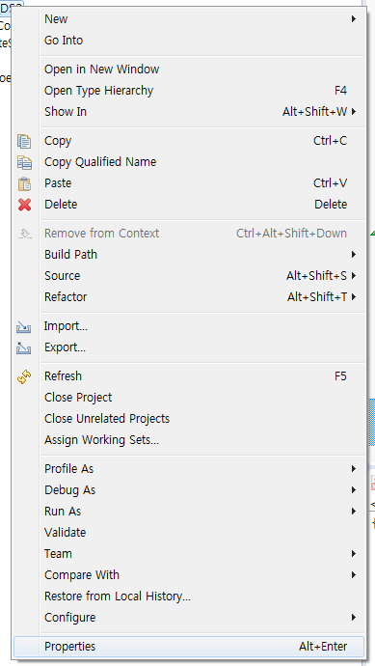
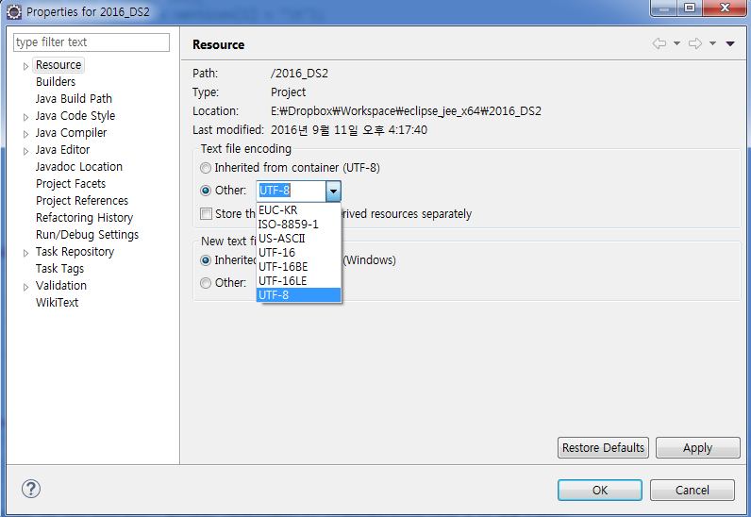
제출 방법 & 주의 사항 (2/2)
Character encoding UTF-8로 설정. (encoding이 다를 경우 소스코드 폰트 깨짐 발생)
프로젝트 폴더 오른쪽 클릭 ➔ Properties ➔ Text file encoding ➔ UTF-8
과제 Copy 하지 말 것!
[copy 적발 시]
1회 적발 → 해당 과제 0점 처리
2회 이상 적발 → F학점 처리
과제 관련 문의
01반(월요일 13:00 실습) – 김태공 (dmflsla@naver.com)
02반(월요일 16:00 실습) – 최세목 (semok95@daum.net)

